Slide 1
Krevní barviva – porfyriny, hemoglobin, bilirubin
Mgr. Zuzana Strašilová

Slide 2
Porfyriny

Slide 3
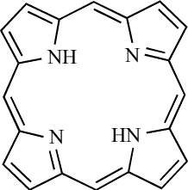
Porfyriny
prekurzory hemu
tetrapyrolové jádro (porfin)
substiuenty (methyl, vinyl, acetyl, propionyl aj.)
metaloporfyriny (Fe, Mg, Co, Pb)
Podle počtu karboxylových skupin rozlišujeme
okta (8, uroporfyrin), hepta (7), hexa (6), penta (5), tetra (4, koproporfyrin) porfyrin

Slide 4
Porfyriny
Porfyriny - tetrapyroly, prekurzory hemu
Vznikají řadou na sebe navazujících reakcí
Důležité 2 enzymy:
syntáza kyseliny 5 – aminolevulové
tvorba kyseliny 5 - aminolevulové (ALA) z glycinu a sukcinátu
porfobilinogensyntáza
vznik porfobilinogenu z 2 molekul ALA
Glycin + sukcinykoenzym A → kyselina 5.aminolevulová (ALA) → porfobilinogen (ze 2 ALA) → uroporfyrinogeny → po oxidaci uroporfyriny→ koproporfyrinogeny → po oxidaci koproporfyriny → protoporfyrin IX→ po přijetí atomu Fe vzniká červený hem
Porfyrie - defekt tvorby kteréhokoliv enzymu syntézy porfyrinů za stupněm ALA (typická vysoká koncentrace ALA)

Slide 5
Syntéza hemu

Slide 6
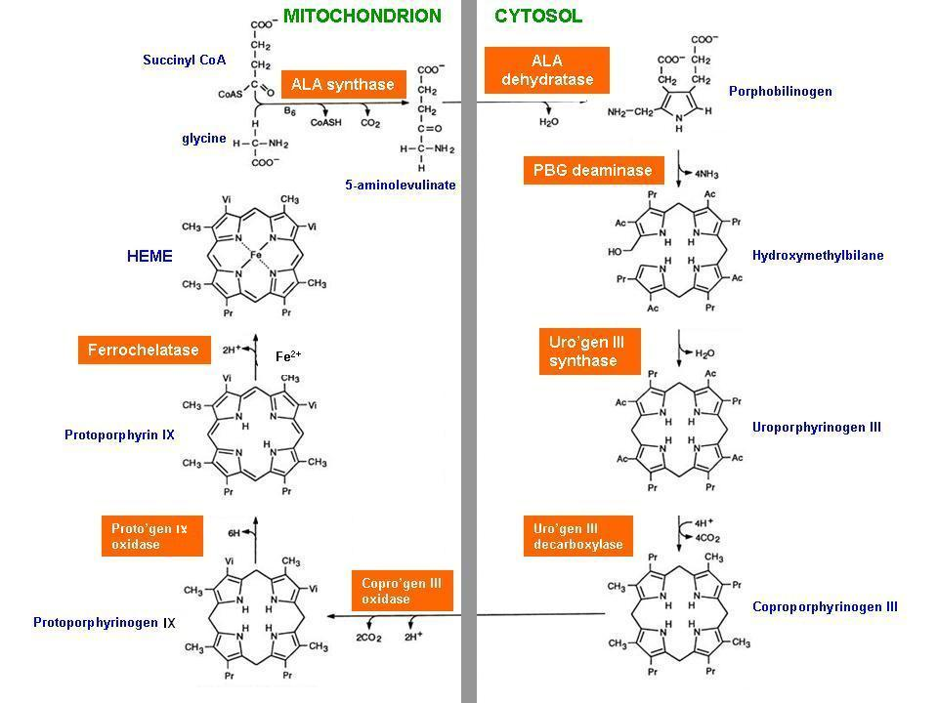
Porfyriny – biosyntéza
http://www.reactome.org/figures/porphyrin_biosynthesis.jpg

Slide 7
Porfyriny
Poruchy metabolismu porfyrinů:
Získané (např. při otravě olovem)
S dědičným podkladem – porfyrie

Slide 8
Porfyrie:
Metabolické poruchy
Charakterizovány:
hromaděním porfyrinů nebo jejich prekurzorů v některých tkáních
zvýšenou hladinou v plasmě či v erytrocytech
zvýšeným vylučováním porfyrinů nebo jejich prekurzorů stolicí nebo močí

Slide 9
Porfyrie - dělení
Dle místa zvýšené koncentrace
Erytropoetické
Jaterní
Dle původu
Vrozené
Získané
Dle průběhu
Akutní
Chronické
Dle projevu
Kožní
Jaterní

Slide 10
Porfyrie – klinické příznaky
Akutní bolest v břiše, neurologické příznaky
Vysoká koncentrace 𝛿 – ALA a porfobilinogenu – neurotoxický účinek
Fotosenzitivita
Intenzivní absorpce světla (400 nm) v kůži nemocných – aktivace porfyrinové molekuly – uvolnění volných radikálů – poškození kůže

Slide 11
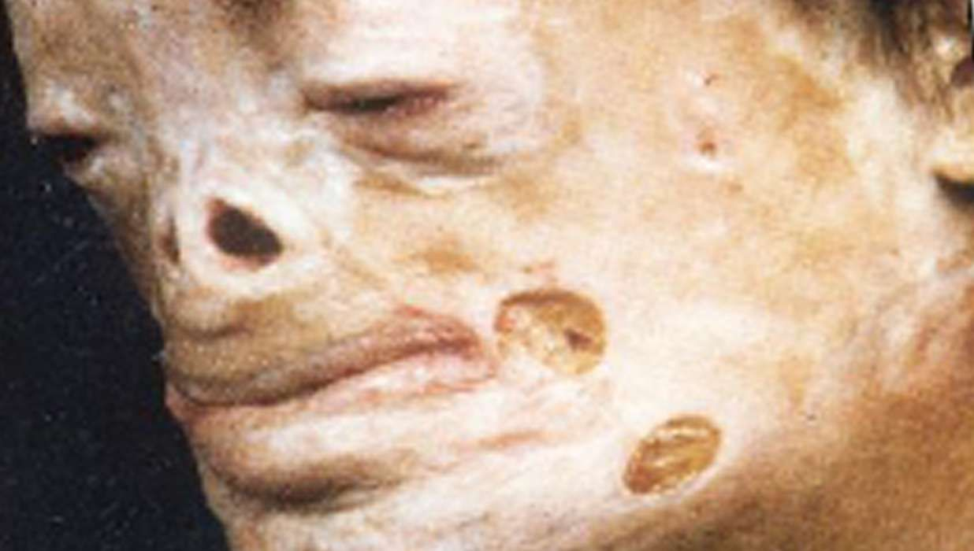
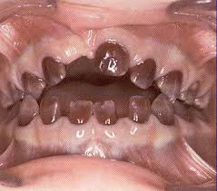
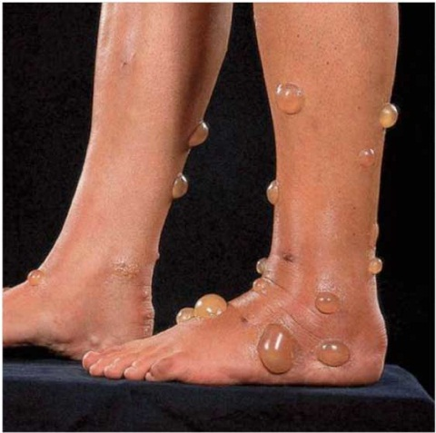
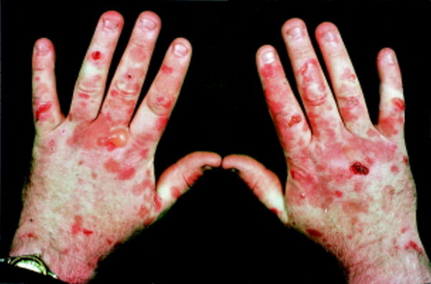
Porfyrie

Slide 12
Klinické projevy porfyrií
Pozdní kožní porfyrie (PCT)
- vysoká zranitelnost kůže, spontánní tvorba puchýřům hyperpigmentace
- klinická manifestace často iniciována současným jaterním postižením (nadměrná konzumace alkoholu, hepatitida C, vzácně estrogeny)
- neléčená může vést ke vzniku karcinomu jater
Akutní ataky (AIP)
- křečovité až agonizující bolesti břicha
- další příznaky: např. tachykardie, zvracení, křeče
Pozn.: Důležitá prevence
- akutní ataka často vyvolaná použitím léků, kt. nemocní nesmějí dostat
- nutné, aby co nejširší okruh členů rodiny věděl, zda porfyrií trpí či nikoli
- pokud je ale jedinec nositel genu, ale neprodělal klinický záchvat, je dg. na základě fluorescenčních a fotometrických metod obtížná -> zjišťování genové mutace

Slide 13
Porfyrie
Symptomatická jaterní porfyrie (Porfyria cutanea tarda)
nejčastější, patří mezi jaterní porfyrie (poškození jater)
při nedostatku uroporfirogen dekarboxylasy
objevuje se v pozdějším věku
Akutní intermitentní porfyrie
porucha přeměny porfobilinogenu a porucha metabolismu steroidů v játrech (hromadí se a indukují tvorbu syntázy ALA)
Celá řada dalších typů porfyrií
Rozlišení typů - analýza porfyrinů nejčastěji v moči
- zřídka v plasmě, erytrocytech a stolici
- analýza enzymů - výjimečně, v ČR se provádí ve
VFN Praha (dehydratáza 5-aminolevulátu)

Slide 14
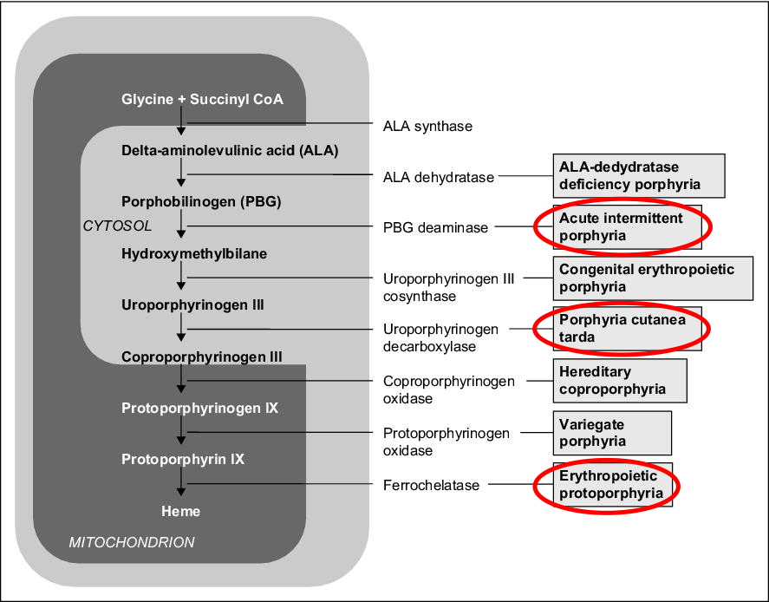

Slide 15
Stanovení porfyrinů
Konjugované dvojné vazby – barevnost hemu, porfyrinů
Redukované formy porfyrinů – bezbarvé, po neenzymové oxidaci vzniklé porfyriny jsou barevné (absorbují záření s maximem 400nm, kyselé roztoky nebo roztoky v org. rozpuštědlech po excitaci UV záření fluoreskují)

Slide 16
Stanovení celkových porfyrinů:
Spektrofotometrická křivka v oblasti 350-450 nm Charakteristické absorbční spektrum – Soretův pás,
s maximem okolo 400 nm
Při větším podílu uroporfyrinu – posun abs. maxima na 405 nm
Materiál: okyselená jednorázová moč (kys. sírová)
nutno chránit před světlem
Fyziologické rozmezí je do 144 ug/l (0,22 μmol/l)
V případě pozitivity následuje další vyšetření moče – stanovení jednotlivých porfyrinů, stanovení prekurzorů porfyrinů (ALA, PBG), a případně i enzymů v krvi podílejících se na tvorbě a přeměně porfyrinů (výjimečně).
Méně často možnost stanovení porfyrinů ve stolici, erytrocytech či plazmě

Slide 17
Stanovení jednotlivých porfyrinů:
V kyselém prostředí po ozáření UV světlem (400 nm) silně fluoreskují v červené oblasti (550-650 nm)
Okyselená moč metodou HPLC na reverzní fázi s použitím fluorescenčního detektoru (fosf. pufr, metanol)
Materiál – sbíraná moč za 24 hod, konzervovaná Na₂CO₃
Nutno chránit před světlem
Referenční rozmezí
Uroporfyrin : do 0,050 µmol / 24 hod
Koproporfyrin : do 0,280 µmol / 24 hod
Heptaporfyrin : do 0,014 µmol / 24 hod
Hexaporfyrin : do 0,006 µmol / 24 hod
Pentaporfyrin : do 0,005 µmol / 24 hod

Slide 18
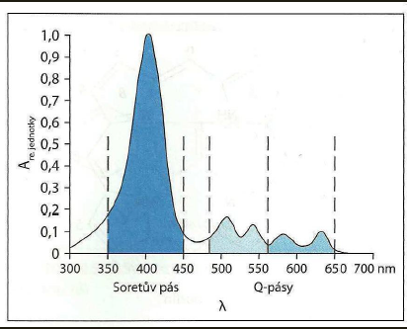
Stanovení celkových porfyrinů
Matouš B. a kol. Základy lék. chemie a biochemie. Galén Praha

Slide 19
Chromatogram s píky jednotlivých porfyrinů

Slide 20
Zdroj: TIETZ Textbook of Clinical Chemistry and Molecular Diagnostic, Washington, 2006

Slide 21
Stanovení porfyrinů a jejich prekursorů - kvantitativně
Stanovení porfobilinogenu (PBG) v moči - spektrofotometricky:
Reakce porfobilinogenu v kyselém prostředí s p-dimetylaminobenzaldehydem
Vznik červeného kondenzačního produktu
Referenční rozmezí: do 36 umol/l
Stanovení 5-aminolevulátu v moči - HPLC:
5-aminolevulát se reakcí s acetylacetonem a formaldehydem převede na fluorescenční derivát
Stanovení HPLC metodou s fluorescenčním detektorem
Referenční rozmezí: do 20 umol/l

Slide 22
Hemoglobin

Slide 23
Hemoglobin
Transportní metaloprotein, červeně zbarvená bílkovina v erytrocytech
Přenos krevních plynů - především O₂ z plic do periferních tkání,
ale i části CO₂ v opačném směru (reverzibilní vazba)
Důležitý pufrační systém krve – vazba H⁺ na postranní řetězce His (především v periferní tkáni)
Většina hemu se tvoří v kostní dřeni, při jeho odbourávání dochází k tvorbě žlučových barviv
Degradací globinu vznikají aminokyseliny
Volný Hb se váže na haptoglobin – ochrana ledvin
Koncentrace Hb v krvi:
B | P | U
ženy: 120-165 g/l muži: 130-175 g/l | Do 50 mg/l >300mg/l intravaskulární hemolýza | 0 arb.j.

Slide 24
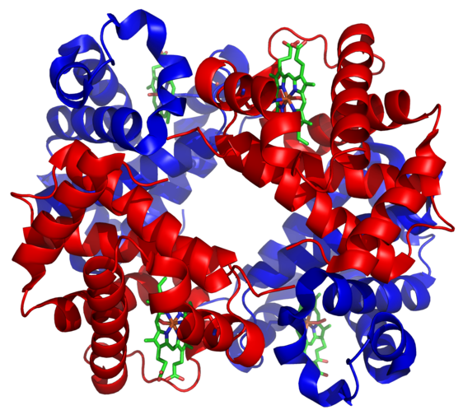
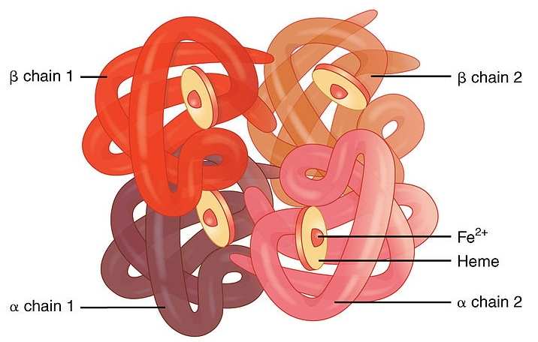
Hemoglobin
Tetramer – podjednotky spojeny H-můstky a iontovými vazbami
Každá podjednotka složena z proteinové části – globinu a prostetické skupiny – hemu s centrálním kationtem Fe²⁺ (pevně vázán koordinačně kovalentními vazbami)
Patří mezi konjugované bílkoviny - spojením bílkoviny s organickým komplexem obsahujícím kov
Hemoglobin tvořen z hemu (protoporfyrin IX s navázaným Fe²⁺ ) a bílkoviny globinu
Globin je tvořen 4 polypeptidickými řetězci: např. dvěma řetězci α a dvěma řetězci β
Molekula ve tvaru čtyřstěnu
Každý globinový řetězec je v jednom rohu, porfyrinové řetězce jsou umístěny v dutinách řetězců s atomem Fe uprostřed
Hemoglobin: 4 polypeptidické řetězce (např. 2α a 2β), 4 hemy, 4 Fe

Slide 25
Hemoglobin
několik typů molekul Hb – rozlišujeme podle globinových řetězců (α, β, γ, δ, ε a ζ):
Adultní Hb (HbA):
- HbA1 (2α2β): majoritní forma Hb u dospělých a dětí nad 7 měsíců
- HbA2 (2α2δ): minoritní forma Hb dospělých
Fetální Hb:
- HbF (2α2γ): tvořen u plodu, po narození je odbouráván a nahrazován Hb A;
u novorozenců až 70% celkového Hb
Embryonální Hb
- tvořen u embryí buňkami krevních ostrůvků žloutkového váčku v prvních týdnech vývoje, později je nahrazen Hb F
- Gower I (2ζ2ε), Gower II (2α2ε), Portland (2ζ2γ)
Podíl Hb u dospělých:
96% HbA1 (α₂β₂)
2-3% HbA2 (α₂δ₂ )
1 % HbF (α₂γ₂)

Slide 26
Deriváty hemoglobinu
Oxy-/deoxyhemoglobin (oxy/deoxyHb) – s navázaným O₂ nebo bez navázaného O₂ (železo ve formě Fe²⁺, v oxidované i neoxidované formě)
Karbaminohemoglobin (HbCO₂) – fyziologický komplex s oxidem uhličitým (CO₂ navázaný přes -NH₂ konec β řetězce)
Karbonyl /Karboxyhemoglobin (COHb) - vniká při otravách s CO reversibilní vazba CO, který se na Fe²⁺ váže asi 200-300x pevněji než O₂) - i když je vazba reverzibilní, za normálního tlaku jej O₂ z vazby nevytlačí; snížená schopnost krve transportovat kyslík ⇒ tkáňová hypoxie (kuřáci, otrava CO), konc. v krvi < 0,5 %
Sulfhemoglobin – směs oxidovaného a částečně denaturovaného Hb vzniklého během oxidativní hemolýzy, během oxidace Hb vazba atomu síry, nemůže vázat kyslík ale CO ano
Kyanhemoglobin (HbCN) – otravy kyanidy

Slide 27
Deriváty hemoglobinu
Methemoglobin (metHb) – vzniká z hemoglobinu oxidací železa Fe²⁺ na Fe³⁺
- neschopnost reverzibilně vázat kyslík, normálně konc. v krvi pod 1,5 %
- hnědé zbarvení krve
- zpětná redukce: NADH methemoglobin reduktáza (není plně vyvinutá u dětí do 1 roku, navíc: u dětí větší aktivita interstinální flóry (hlavně E.coli) = větší redukční schopnost – přeměna dusičnanů na dusitany)
= riziko methemoglobinemie u dětí při pití vody s obsahem dusičnanů
- oxidaci Fe²⁺ na Fe³⁺ mohou způsobovat např. i anilíny (barviva) nebo sulfoamidy (léčiva)
- Kongenitální methemoglobinémie - údržba Fe²⁺ narušena nedostatkem NADH methemoglobin reduktázy (riziko methemoglobinemie u dětí při pití vody s obsahem dusičnanů)
- Metabolická acidóza nebo kóma - zvýšení konc. methemoglobinu
- Hladiny nad 70% mohou být letální

Slide 28
Deriváty hemoglobinu
Glykovaný Hemoglobin (HbA1C)
neenzymatická vazba glukózy na řetězce globinu udává se v mmol glykovaného/mol celkového hemoglobinu
za normálních podmínek asi 20 – 42 mmol/mol,
u dobré kompenzace diabetu do 53 mmol/mol
parametr pro zpětné sledování compliance pacienta při léčbě diabetu
Vysoká hodnota (>60 mmol/mol] – vysoké riziko rozvoje dlouhodobých komplikací (retino-, nefro-, neuro-, kardiopatie)
Posouzení dlouhodobé kompenzace diabetu (6-8 týdnů zpětně)

Slide 29
Talasémie, Hemoglobinopatie
Hemoglobinopatie:
Strukturální abnormality jednoho nebo obou globinových řetězců (záměna aminokyseliny v řetězci)
Více než 900 typů, většina se klinicky nemanifestuje
Více než 100 druhů anemií má nestabilní α či β globinové řetězce – nestabilní hemoglobinová hemolytická anémie
Srpkovitá anémie - u homozygotů defekt tvaru erytrocytů, anémie, bolest kloubů, infarkt různých orgánů - S forma hemoglobinu (záměna kys. glutamové za valin)
Talasémie:
Dědičné poruchy - změna poměru syntézy jednoho či druhého globinového řetězce
α -talasémie (Afrika, jihovýchodní Asie) – redukce α řetězců
β -talasémie (Středomoří, Indie, jižní Čína) – redukce β řetězců
Množství variant, kombinace talasémií
Někdy bez klinických příznaků, jindy s výraznou anémií

Slide 30
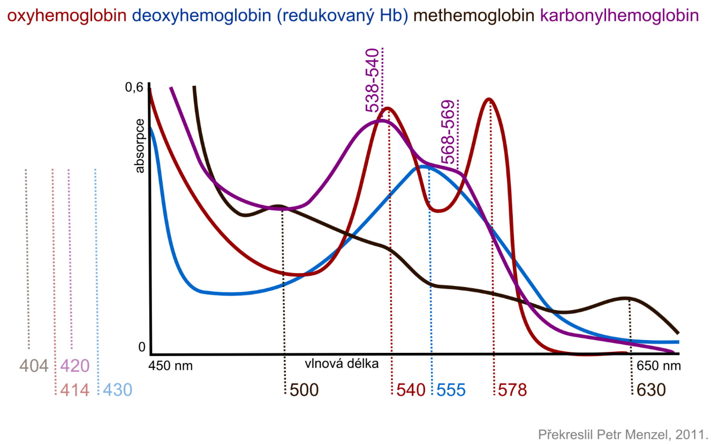
Stanovení Hb a jeho derivátů
Spektrofotometrické měření – tHb i jeho deriváty mají charakteristická absorpční spektra ve viditelné oblasti záření
⇒ typická výrazná absorpční maxima v oblasti 400–430 nm
(Soretův pás), další absorpční vrcholy jsou podstatně nižší

Slide 31
Stanovení hemoglobinu
Nejčastěji v plné krvi
Stopy v séru, plasmě, moči a stolici - na základě pseudoperoxidázové aktivity - hem obsahující Fe²⁺ katalyzuje oxidaci některých barviv benzidinového typu peroxidem vodíku
Stanovení Hb v plné krvi s hexakyanoželezitanem (Drabkin) –
referenční metoda (dříve jako součást stanovení krevního obrazu,1966 mezinárodní standard, pomalá a nesnadno se automatizuje, toxický odpad):
Hb se lyzačním roztokem (hypotonický pufr) uvolní z erytrocytů
Hb + Fe (CN) ₆³⁻ → MetHb + Fe (CN)₆⁴⁻
Met Hb + CN- → MetHbCN
Vznik kyanidového komplexu, měří se fotometricky při 540 nm

Slide 32
Stanovení Hb v plné krvi
Součást stanovení krevního obrazu (na hematologických automatech ):
- nejprve se přídavkem speciálního roztoku zlyzují erytrocyty
- pak se přidá transformační roztok – vzniká komplex lauryl sulfát sodný – Hb (Sysmex) nebo imidazol – Hb.
- vzniká opticky stálý komplex barevný komplex – stanoví se fotometricky
- metoda rychlá, netoxická, snadno se automatizuje, přesně měří i vzorky s obsahem methemoglobinu a kontrolní krve
V biochemii jako součást ABR analyzátorů - měření absorpce světla v plné krvi (využití rozptylu světla červenými krvinkami - světelným zdrojem je laser

Slide 33
Stanovení derivátů hemoglobinu (v plné krvi)
Provádí se na oximetrech -samostatné přístroje
- oximetrický modul součást přístrojů na ABR
Deriváty hemoglobinu - měří se spektrofotometricky na základě Lambert-Beerova zákona
Stanovuje se celkový hemoglobin, oxyhemoglobin, karbonylhemoglobin, methemoglobin a sulfhemoglobin
K methemoglobinu i sulfhemoglobinu jsou rovněž popsány fotometrické metody

Slide 34
Stanovení hemoglobinu
Stanovení glykovaného hemoglobinu:
Stanovení frakce HBA 1c zvýšené u diabetiků
Metody HPLC, kapilární elfo
Stanovení hemoglobinu ve stolici:
Screening na OK – viz. screeningová stanovení
Stanovení hemoglobinu v moči:
Součást chemické analýzy moče s diagnostickými proužky

Slide 35
Stanovení volného hemoglobinu v plasmě nebo séru
< 50 mg/l
Metoda pro zjištění intravaskulární hemolýzy (> 300 mg Hb/l)
Šetrný odběr - nádobka s heparinátem litným, stáčet při 2000ot/min
Ruční metoda:
Absorpční spektrum při 340 – 600 nm, derivuje se
max. 403 – 405 nm
Metoda na automatickém analyzátoru:
semikvantitativní stanovení
využívá měření sérových indexů (hemoglobin, lipidy, bilirubin).
proměřuje se absorbance při šesti vlnových délkách (480, 505, 570, 600, 660 a 700 nm)

Slide 36
Identifikace hemoglobinových variant
Dříve se používala elektroforéza
Dnes dominují molekulární techniky, imunometody, HPLC, kapilární elektroforéza a MS

Slide 37
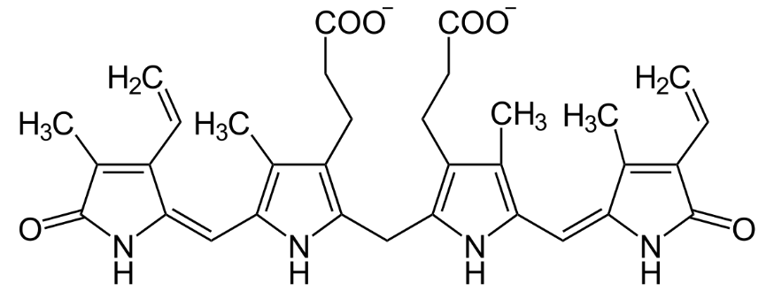
Bilirubin
Lineární tetrapyrolové barvivo, hydrofobní charakter
Přirozené žluté barvivo
Není jednotná látka - řada tetrapyrolů
žlučové barvivo, nadbytek → žluté zabarvení sliznic a kůže – žloutenka (ikterus)
Produkt katabolismu hemoproteinů (hemoglobin, myoglobin, katalasa, cytochromy)
Většina (85%) vzniká z uvolněného hemoglobinu při rozpadu erytrocytů
V krvi většina bilirubinu vázána na albumin

Slide 38
Odbourávání Hb
Retikuloendotelový systém (RES): játra, slezina, kostní dřeň
Životnost erytrocytů 120 dní
Rozpad ery → uvolnění Hb → hem → biliverdin → nekoj. bilirubin → konj. bilirubin (játra) → žluč → urobilinogen (střevo) → sterkobilin (stolice) / urobilin (moč)
Degradace hemu:
Biliverdin (zelený) → nepřímý bilirubin (žlutý), ve vodě nerozpustný
Bilirubin vázaný na albumin transportován do jater
V játrech extrahován hepatocyty, uvolnění vazby na albumin, vazba na kyselinu glukuronovou – stává se ve vodě rozpustným
Konjugovaný bilirubin vylučován žlučovými cestami do tenkého střeva
Ve střevě redukce na bezbarvé urobilinogeny, které se dále přeměňují na další barevné produkty urobiliny, sterkobiliny (oranžová barviva)
Část vstřebána zpět do jater (enterohepatální oběh), část vylučována močí a stolicí
U zdravého člověka se močí žádný bilirubin nevylučuje

Slide 40
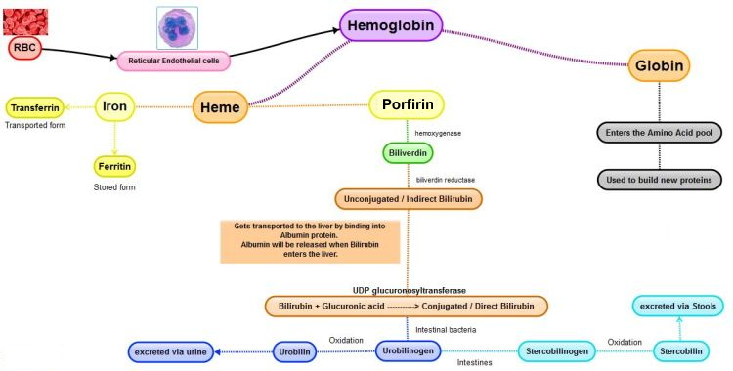

Slide 41
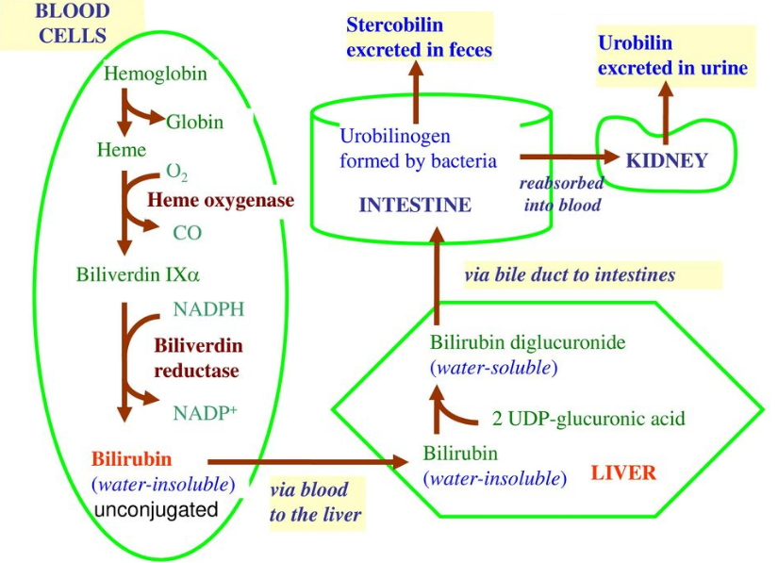

Slide 42
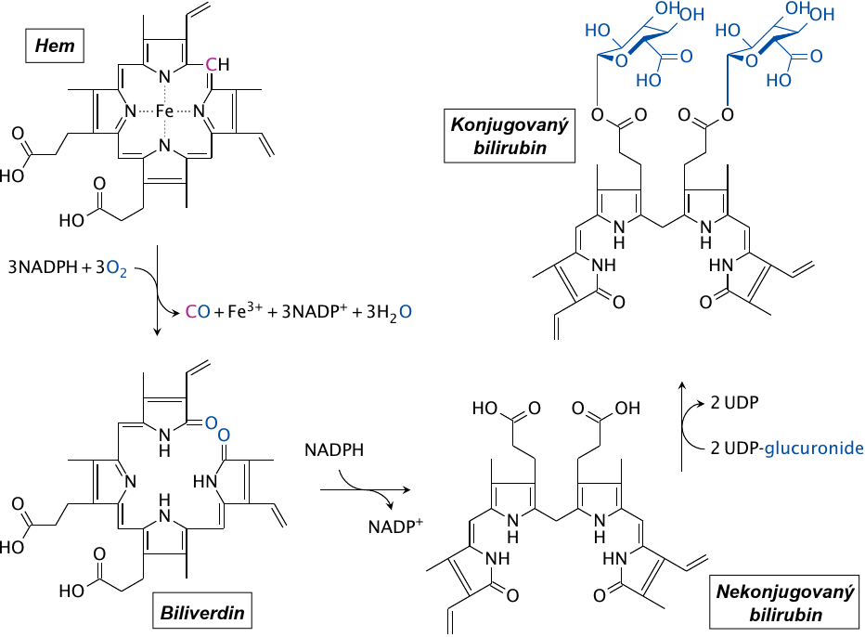
Konverze hemu na biliverdin a redukce biliverdinu na bilirubin

Slide 43
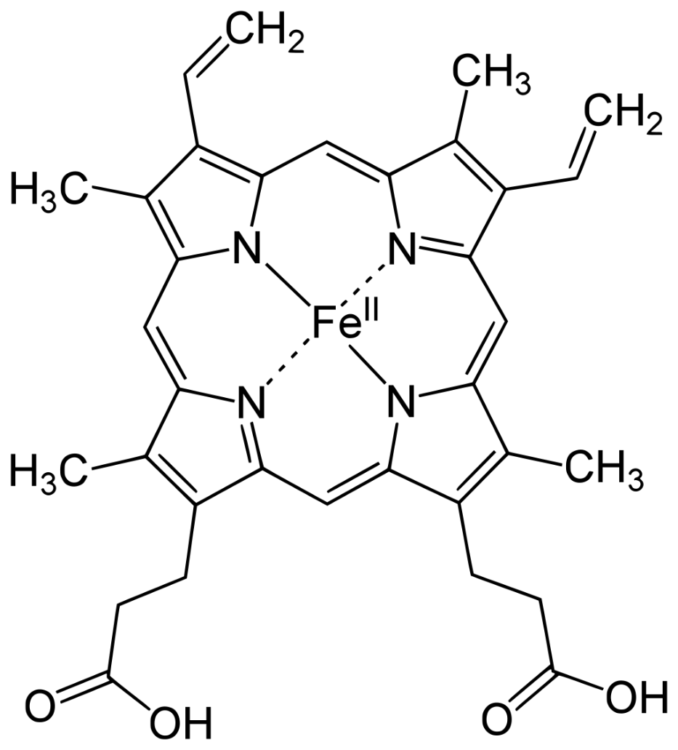
Hemová skupina, bilirubin
hem
bilirubin

Slide 44
Bilirubin- přímý a nepřímý
Bilirubin přímý
Dává po přidání směsi diazočinidel k séru přímo zbarvení
Přímý odpovídá bilirubinu konjugovanému - podíl, který již prošel játry, kde byl konjugován s kys. glukuronovou
Bilirubin nepřímý
Nerozpustný ve vodě, vázaný na albumin, dosud játry neprošel
Nekonjugovaný, je třeba uvolnit z vazby na albumin (kofeinu, benzoátu sodného)
Toxicita – proniká do lipofilní tkáně, včetně CNS
Sérum nutno chránit před přímým světlem – pokles

Slide 45
Ikterus (hyperbilirubinemie)
Prehepatální (hemolytická) žloutenka
Zvýšený rozpad erytrocytů
↑ nepřímý bilirubin v séru
Negativní nález v moči
Hemolytická anemie, novorozenecká žloutenka, Rh inkompatibilita matky a plodu
Hepatální (jaterní) žloutenka
Poškozené hepatocyty (alkoholem, toxiny, viry)
↑ celkový, konj. bilirubin v séru
Pozitivní nález v moči
Posthepatální (obstrukční) žloutenka
Uzávěr žlučových cest (litiáza, nádor...)
↑ celkový, konj. bilirubin v séru
Pozitivní nález v moči
Úplná obstrukce → přerušení odtoku žluči → absence degradačních produktů bilirubinu → acholická stolice (šedo-bílá)

Slide 46
Referenční hodnoty
Bilirubin celkový S/P:
dospělí do 20 umol/l
novorozenci 1den do 100 umol/l
novorozenci 2dny do 120 umol/l
novorozenci 3dny do 205 umol/l
Bilirubin přímý S/P:
dospělí do 5 umol/l
U 0 arb. jednotek

Slide 47
Bilirubin
Doporučená rutinní metoda: Jendrassik – Gróf, fotometrické metody s DCA a DPD
Referenční metoda: Doumas – Perry

Slide 48
Stanovení bilirubinu - historie
Reakce bilirubinu s diazotovanou kyselinou sulfanilovou – Ehrlich v r. 1883 - současné metody z reakce vychází

Slide 49
Stanovení bilirubinu
Metoda Doumase - Perry (r. 1985):
Vychází z metody Jendrassik – Gróf,
všechny kroky optimalizovány a specifikovány

Slide 50
Stanovení bilirubinu celkového a přímého s diazotovanou kyselinou sulfanilovou
Metoda Jendrassik – Gróf ( r. 1938):
Azokopulační metoda
Přidat diazotovanou kyselinu sulfanilovou (činidlo z dusitanu sodného a kyseliny sulfanilové)
Vznik červeně zbarveného azobilirubinu s abs. max. 440 nm (interferuje hemolýza)
Modrá forma azobilirubinu – po 10 minutách k reakci přidat NaOH a vínan sodno-draselný - 600 nm, hemolýza nevadí
Celkový bilirubin - po přídavku akcelerátoru - kofein + benzoát (Při stanovení bilirubinu konjugovaného se tento krok vynechá)
Při stanovení přímého bilirubinu reakci zastavit kyselinou askorbovou

Slide 51
Kopulace bilirubinu s diazotovanou kyselinou sulfanilovou - tvorba azobilirubinu

Slide 52
Stanovení bilirubinu celkového s DPD
Celkový bilirubin v přítomnosti vhodného solubilizačního činidla kopuluje s diazoniovými ionty v silně kyselém prostředí
Rychlá reakce dichlorofenyldiazonium tetrafluoroborátu (DPD) s bilirubinem - tvorba azobilirubinu
kyselina
Bilirubin + diazoniový iont ----------> azobilirubin
Intenzita červeného zabarvení je přímo úměrná celkovému bilirubinu a může být stanovena fotometricky
V praxi nejrozšířenější metoda
Hemolýza ruší až od vysokých koncentrací hemoglobinu

Slide 53
Stanovení bilirubinu
Enzymové stanovení bilirubinu přes biliverdin:
Oxidace bilirubinu kyslíkem na zelený biliverdin – s bilirubinoxidasou
Měří se pokles absorbance – 424 - 465 nm
Běžně se nepoužívá
Stanovení bilirubinu přímou spektrofotometrií u novorozenců:
Absorbance se měří při 454 nm
Metoda nelze použít u starších - přítomnost karotenu a jiných pigmentů

Slide 54
Interpretace biochemických nálezů
Kámen žlučníku
Jaterní selhání
Virová hepatitida
Alkoholismus
Porfyrie

